Slide 1
Secretaría de Salud

Slide 2
MEDELLÍN ME CUIDA SALUD
Acciones de promoción, prevención y gestión del riesgo en los diferentes entornos y en los diferentes cursos de vida de las comunas y corregimientos de la Ciudad de Medellín que permiten mejorar la calidad de vida de las personas y los indicadores de salud pública de la ciudad.
Presupuesto invertido
$39.000.000.000
LOGROS
Se logra que en la ciudad de Medellín se gestionen los riesgos de 30.762 familias impactando a 204.603 personas.
RETOS 2023
Gestionar los riesgos identificados en las familias priorizadas a través de los Equipos Territoriales de Atención Familiar Integral.

Slide 3
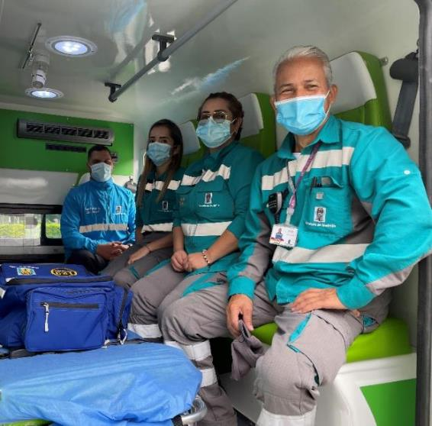
FORTALECIMIENTO DEL SISTEMA DE EMERGENCIAS MÉDICAS DE MEDELLÍN
A través del CRUE Medellín y el programa de atención prehospitalaria se atienden los accidentes de tránsito, emergencias médicas que ocurren en la ciudad y emergencias y desastres de origen natural y antrópico.
Presupuesto invertido
$19.482.000.000
LOGROS
19.025 atenciones de accidentes de tránsitos y emergencias médicas.
233.632 remisiones por IPS gestionadas en el SIGA
RETOS 2023
Continuaremos con la atención oportuna y de calidad del Sistema de Emergencias Médicas y CRUE Medellín funcionando las 24 horas del día, los 7 días de la semana.

Slide 4
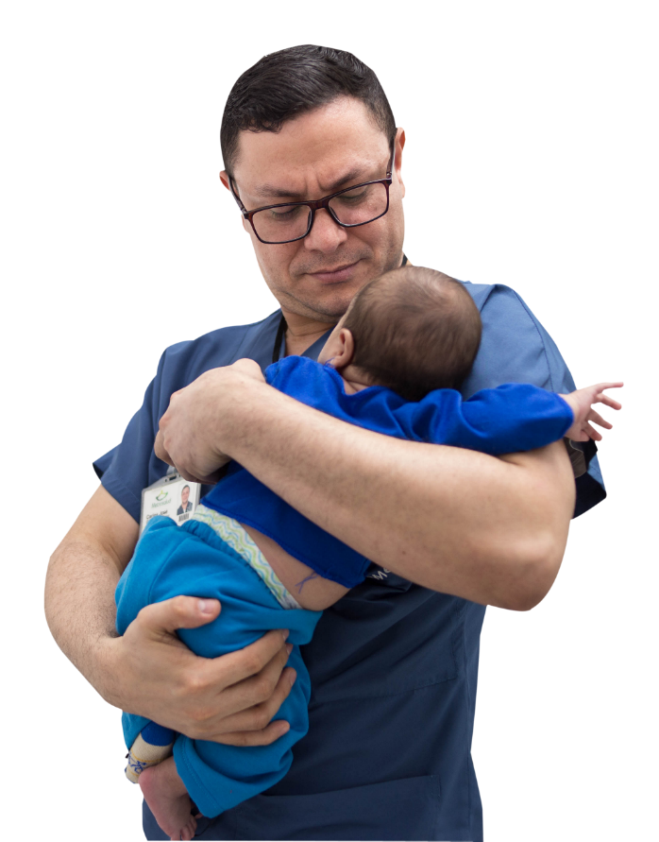
FORTALECIMIENTO DE LA RED PÚBLICA PARA EL ACCESO A LOS SERVICIOS DE SALUD
Garantizar la continuidad al fortalecimiento realizado a la red pública del Distrito de Medellín y el mejoramiento de las condiciones de salud de la población de mayor vulnerabilidad.
Presupuesto invertido
$23.656.000.000
LOGROS
Fortalecimiento de la Unidad de Salud Mental:
18 camas disponibles para la hospitalización de mediana complejidad de pacientes con trastornos mentales.
86,64 % porcentaje de ocupación.
437 egresos hospitalarios.
Mejoramiento en el acceso en la atención materno perinatal:
1.976 partos atendidos
3.532 ecografías obstétricas
1.411 consultas por pediatría
RETOS 2023
Asesorar y brindar asistencia técnica a los diferentes actores del sistema de salud en el Distrito, para fortalecer el desempeño y la gestión institucional.
Mejorar las condiciones de la red pública para asegurar acceso y calidad de la atención en los servicios de salud de la población.

Slide 5
PRESUPUESTO PARTICIPATIVO SALUD VISUAL
Prestación de servicios de promoción, prevención y tratamientos en salud visual, evaluación optométrica y entrega de lentes y monturas a población desde los 18 años.
Presupuesto
Priorizado 2022
$2.467.313.620
LOGROS
Entrega de lentes y monturas a 13.979 personas.
Consultas optométricas 15.272.
10 comunas atendidas*.
RETOS 2023
Ejecutar los recursos priorizados por 17 comunas que corresponden a $2.966.002.086.
Aumentar la población beneficiada a partir de 13 años de edad.
Beneficiar aproximadamente a 15.000 personas.
*Comuna 2 – Santa Cruz, comuna 3 - Manrique, comuna 5 - Castilla, comuna 7 - Robledo, comuna 9 – Buenos Aires, comuna 12 – La América,
comuna 15 - Guayabal, comuna 16 - Belén, corregimiento 60 - San Cristóbal y corregimiento 70 - Altavista

Slide 6
PRESUPUESTO PARTICIPATIVO SALUD ORAL
Servicios de promoción, prevención y rehabilitación en salud bucal con ortodoncia interceptiva para niños y niñas de 6 a 10 años, prótesis parciales o totales removibles a pacientes mayores de 18 años.
Presupuesto
Priorizado 2022
$3.925.807.642
LOGROS
Personas beneficiadas 8.460.
Instalación de tratamientos de ortodoncia: 6.591.
Instalación de prótesis: 6.740.
Consultas de evaluación por odontopediatra: 4.195.
Consultas de evaluación clínica para prótesis: 4.151.
Control de tratamientos: 26.587.
12 comunas atendidas*.
RETOS 2023
Ejecutar los recursos priorizados por 13 comunas que corresponden a $4.989.580.884.
Beneficiar aproximadamente a
10.000 personas.
*Comuna 2 – Santa Cruz, comuna 3 - Manrique, comuna 5 - Castilla, comuna 7 - Robledo, comuna 9 – Buenos Aires,
comuna 11 – Laureles Estadio, comuna 12 – La América, comuna 15 - Guayabal, comuna 16 - Belén, corregimiento 60 - San Cristóbal, corregimiento 70 – Altavista y corregimiento 90 – Santa Elena

Slide 7
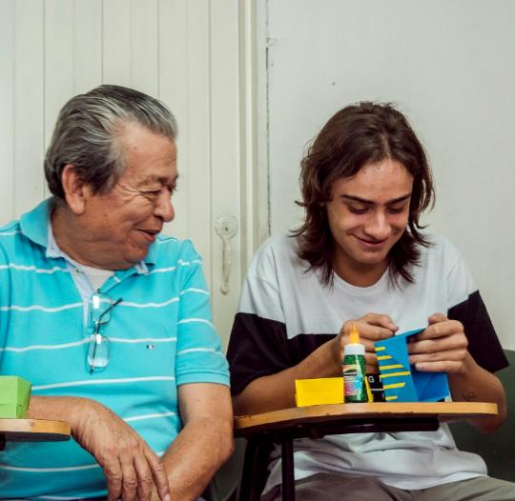
PRESUPUESTO PARTICIPATIVO MEDELLÍN ME CUIDA CONVIVENCIA COACHING
La estrategia FFR pretende incidir de manera positiva en hábitos y conductas protectoras desde el cuidado, la convivencia y la promoción de la salud mental, igualmente coaching busca contribuir al desarrollo del liderazgo en la salud comunitaria.
Presupuesto
Priorizado 2022
$1.802.130.200
LOGROS
Personas beneficiadas con la estrategia 4.773.
Líderes capacitados 2.105.
Acompañamiento psicosocial a las familias: 1.074.
Encuentros con las familias para el cuidado: 1.839.
9 comunas atendidas*.
RETOS 2023
Ejecutar los recursos priorizados por 11 comunas que corresponden a $4.167.030.303.
Beneficiar aproximadamente a 1.310 familias.
Se espera impactar a 5.265 personas.
*Comuna 3 - Manrique, comuna 5 - Castilla, comuna 8 – Villa Hermosa, comuna 9 – Buenos Aires,
comuna 10 – La Candelaria, comuna 11 – Laureles Estadio, comuna 12 – La América, comuna 16 – Belén y corregimiento 60 - San Cristóbal.

